Slide 1
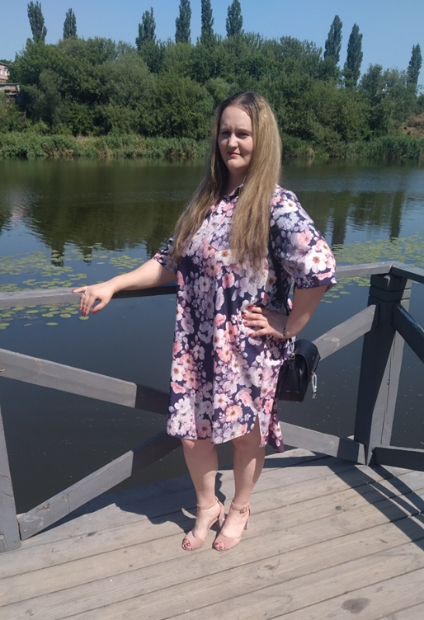
Вихователь:
Вовк Вікторія Юріївна
Стаж роботи: 14 років.
Освіта: повна вища.
Кваліфікаційна категорія: «Спеціаліст ІІ категорії».

Slide 2
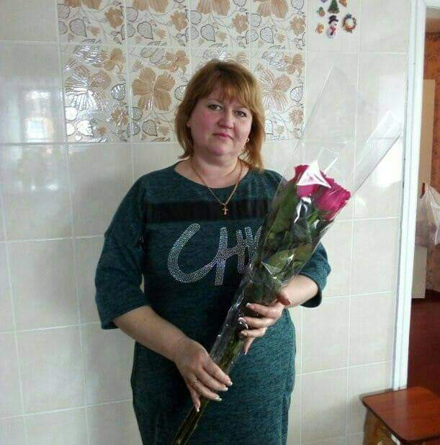
Долинська Тетяна Миколаївна
Помічник вихователя

